Slide 1
Ngrok用slackBotの起動手順

Slide 2
Slackbotのインストール
pip3 install slackbot

Slide 3
Ngrokのインストール
$ wget https://bin.equinox.io/c/4VmDzA7iaHb/ngrok-stable-linux-arm.zip
$ unzip ngrok-stable-linux-arm.zip
$ sudo mv ngrok /usr/local/bin/

Slide 4
ngrokトークンの用意
Ngrokのトークンを発行(ネットを参考)(ngrokホームページ)
config/ntrok_token.ymlにトークンを記載
authtoken:<ngrokトークン>
内容確認コマンド
$ cat config/ngrok_token.yml
authtoken: <ngrokトークン>

Slide 5
slackトークンの用意
Slack用トークンをconfig/token.jsonに用意
Slackなどで共有予定
中身は下記の通り
{
“token_bot”: “slackボット用トークン",
"token_user": “Slackメッセージ送受信用トークン“,
”channel“: “slackチャンネルID“
}

Slide 6


slackBot起動と終了
起動コマンド
$ sh main_start.sh
AWARDS最優秀賞のチャンネル「ngrok_total00」に下記のコメントが投稿される
終了方法
Ctrl＋C
slcakBot終了時に「ngrok_total00」に下記の投稿が行われる。

Slide 7
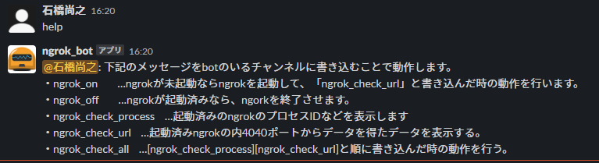
slackBotのヘルプ
Ngrok起動中にチャンネルにヘルプと投稿するとヘルプメッセージが表示される。

Slide 8
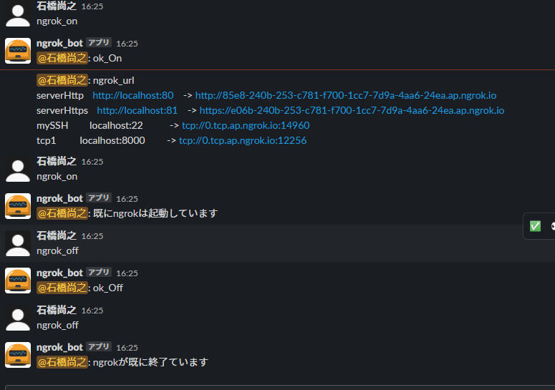
Ngrokの起動と終了例
Ngrokを起動させたいときは、ngrok_onとチャンネルに投稿し、ngrokを終了させたいときはngrok_offと投稿するとよい。
利用例は右の通り。
slackBot起動直後はstart slackbotのメッセージが確認できてもslackの投稿を読み込まないことがあるので、そういった時は、数十秒待ちましょう。

Slide 9
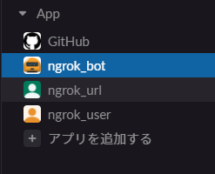
おまけ(シークレットモード)
起動コマンド
$ sh main_start.sh secret
特徴
チャンネル「ngrok_total00」にbotの起動時と終了時のメッセージが投稿されなくなる
効果
APP[ngrok_bot]を使ってbotの動作テストが、
他の人に秘密でできる。
投稿できるメッセージはチャンネルと同一。

